Slide 1

Организация виртуального читального зала в школьной библиотеке
44 часа.
28 августа – 20 сентября 2019 года

Slide 2
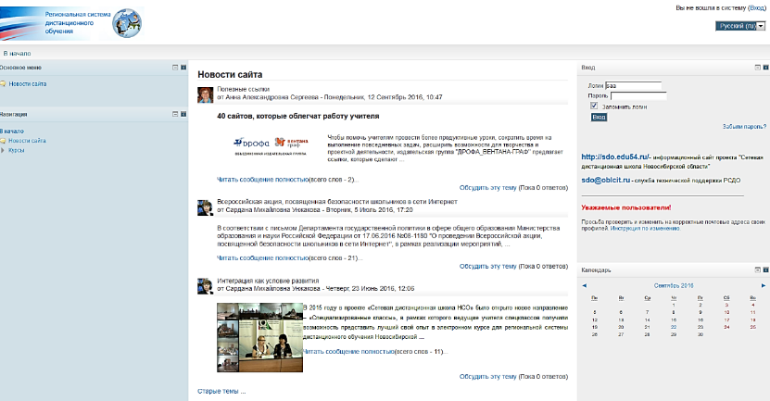
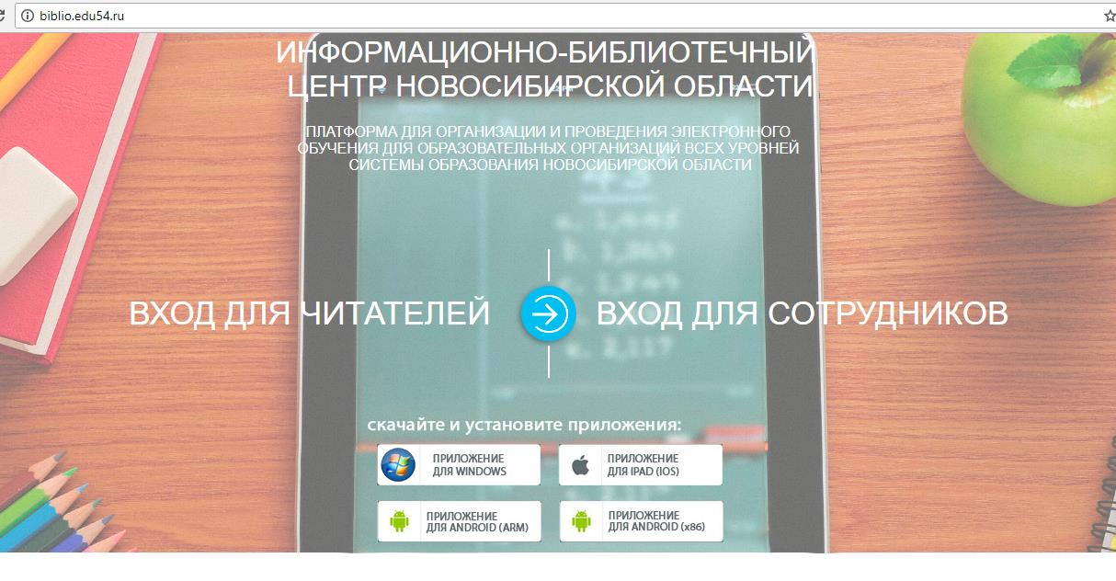
Сайт региональной системы дистанционного обучения (РСДО)
http://e-learning.oblcit.ru/moodle24/
Автоматизированная информационно-библиотечная система (АИБС)
«Электронный каталог Новосибирской области»
http://biblio.edu54.ru/

Slide 3
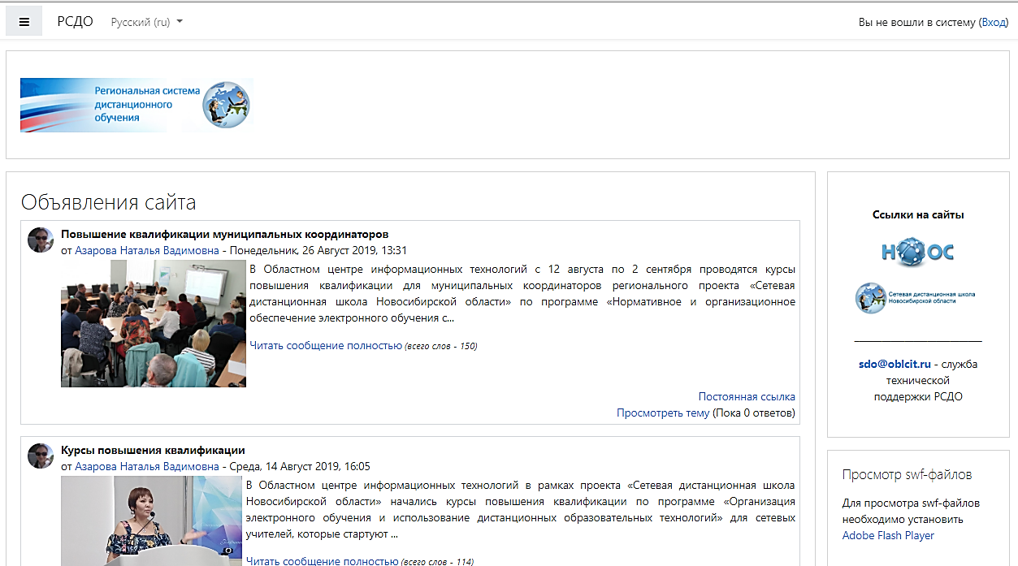
Сайт региональной системы дистанционного обучения (РСДО)
http://e-learning.oblcit.ru/moodle24/

Slide 4
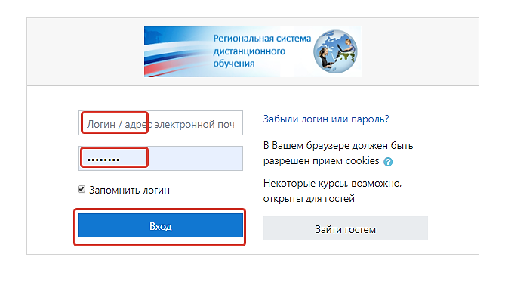
Сайт региональной системы дистанционного обучения (РСДО)
http://e-learning.oblcit.ru/moodle24/

Slide 5
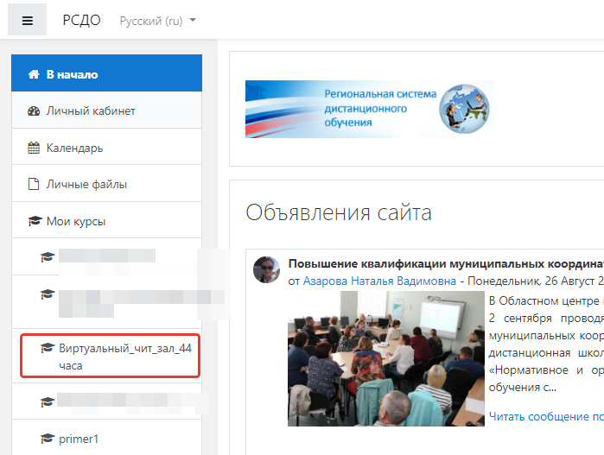
В левой панели найдите под строкой «Мои курсы»
Курс обучения «Виртуальный_чит_зал_44_часа

Slide 6
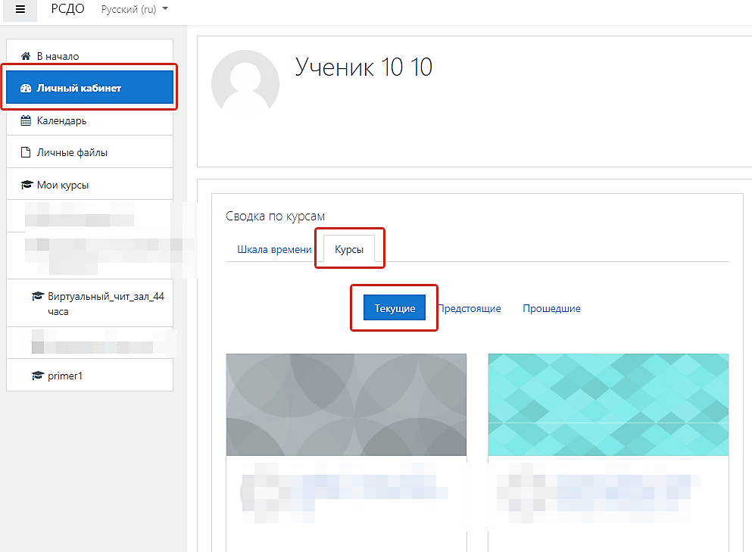
Или через «Личный кабинет»

Slide 7
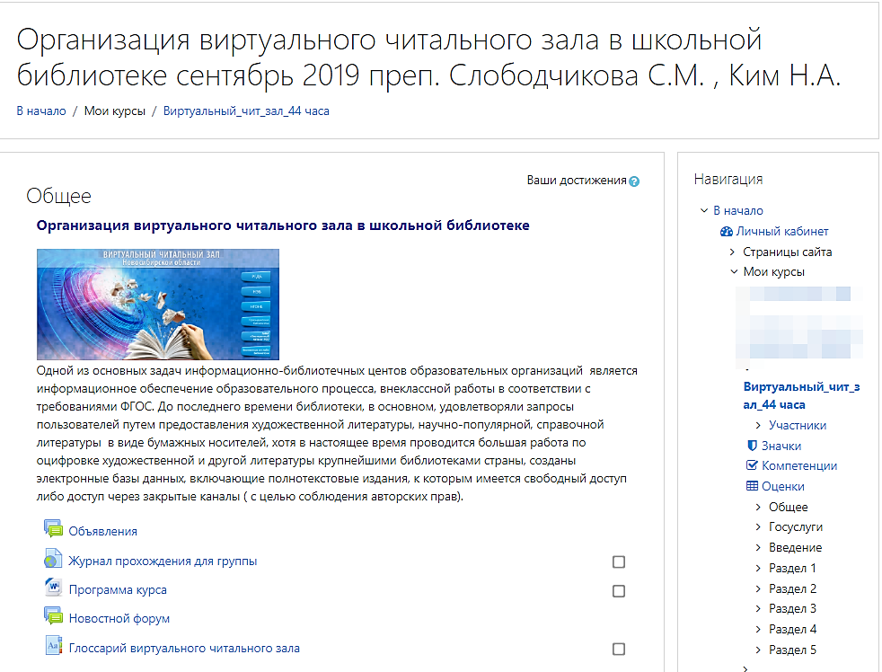
ВЧЗ 28 авг 2019 Презентация
Видеозапись с очного занятия

Slide 8
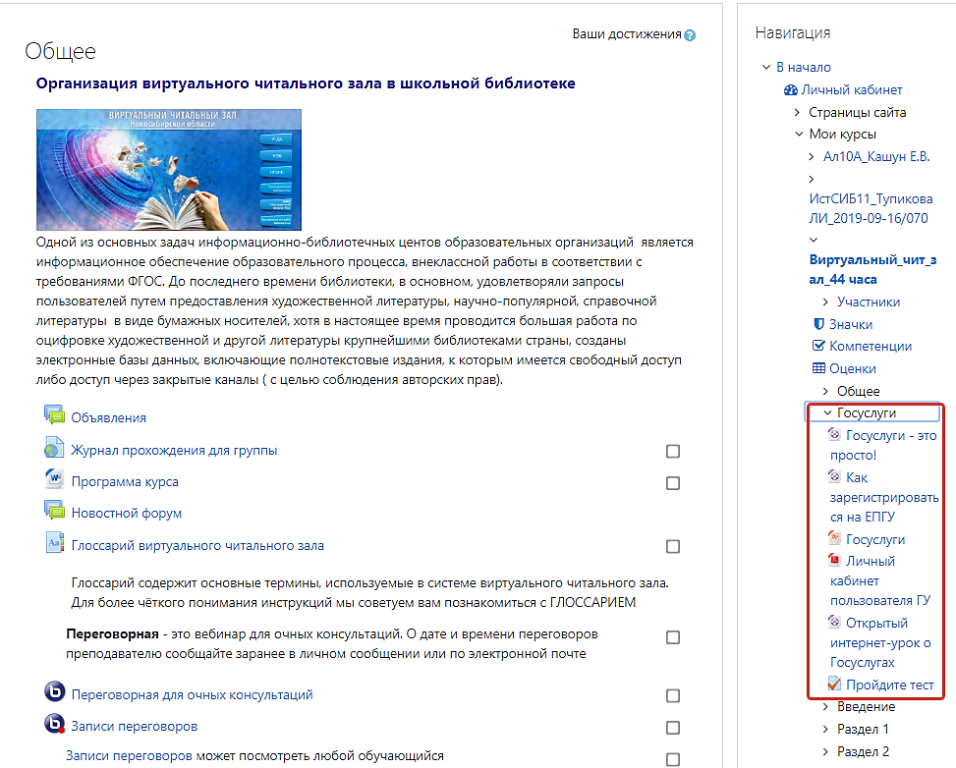

Slide 9
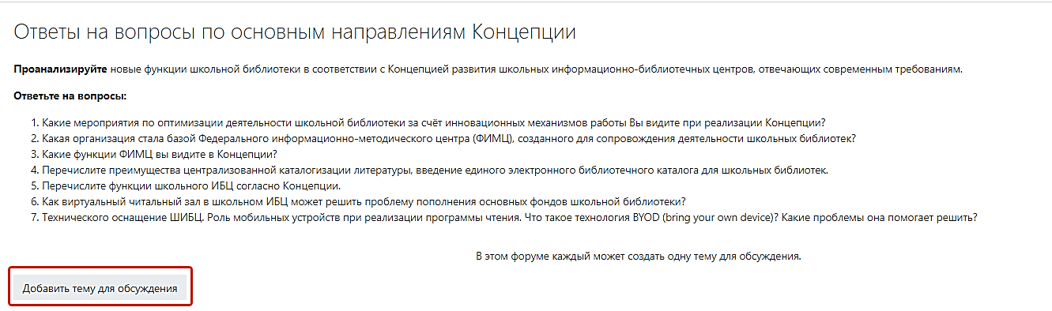
Форум

Slide 10
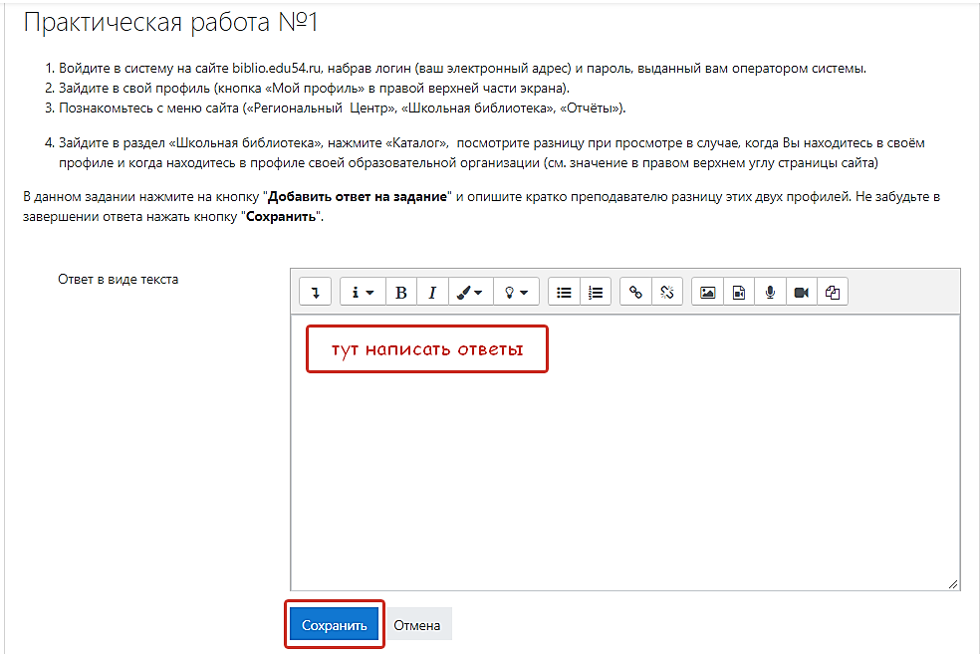
Задание с ответом в виде текста

Slide 11
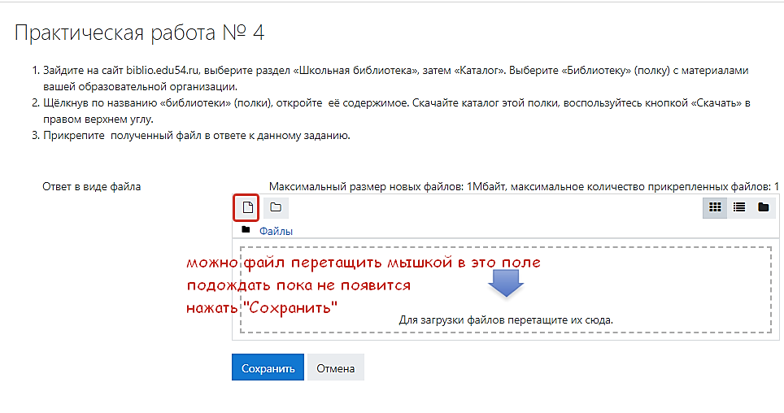
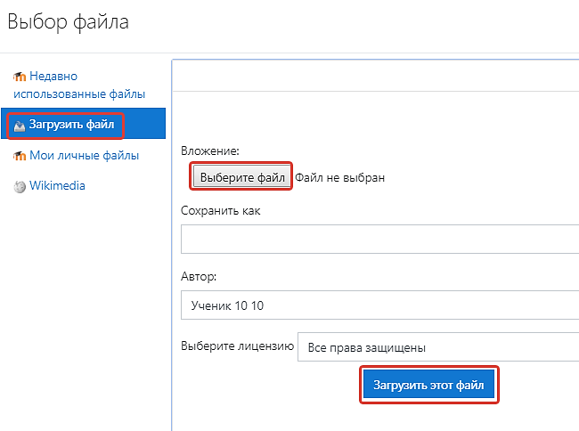
Задание с ответом в виде файла

Slide 12
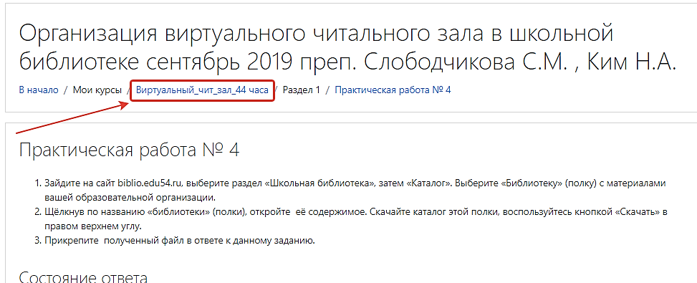
Возврат в курс из открытого элемента курса

Slide 13
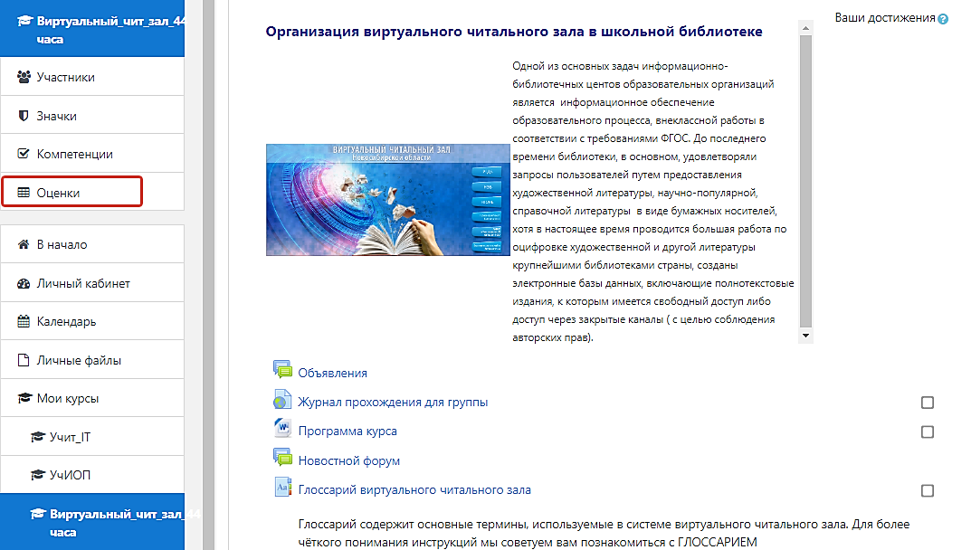
Журнал самого курса

Slide 14
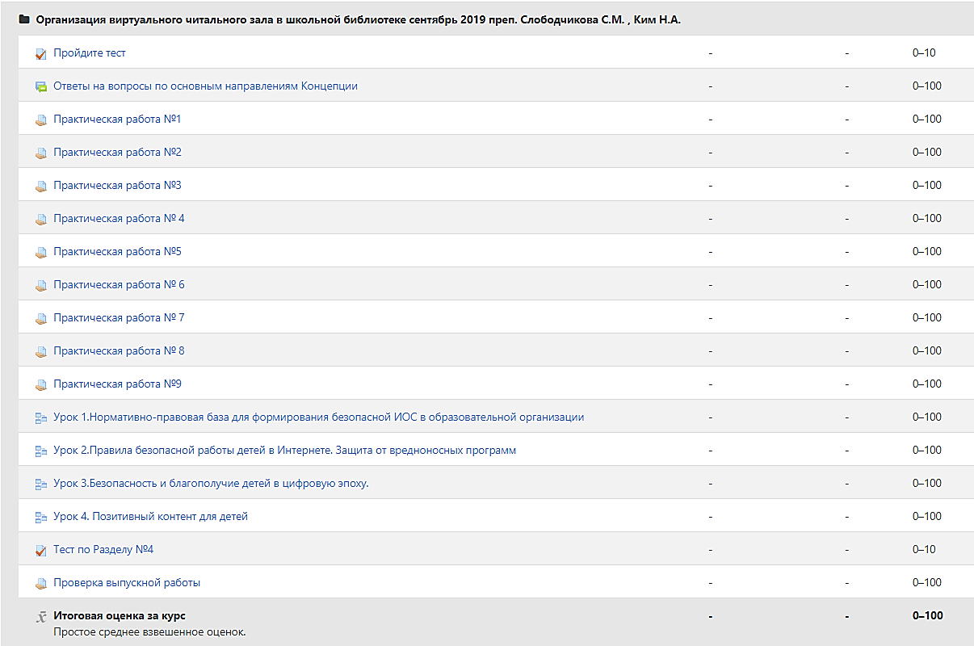

Slide 15
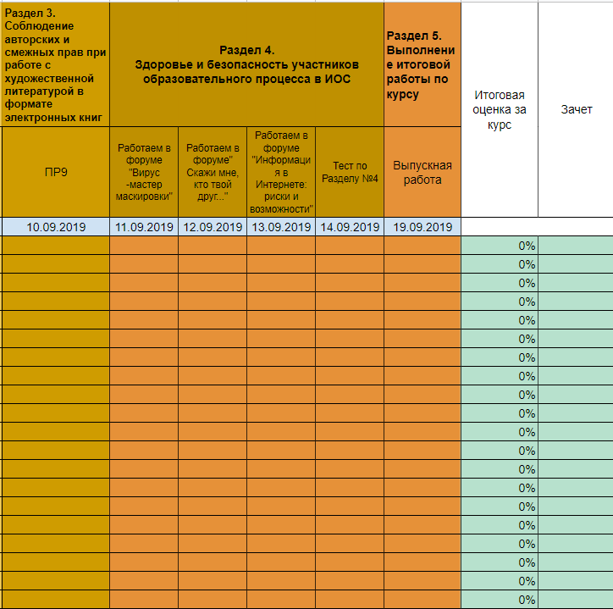
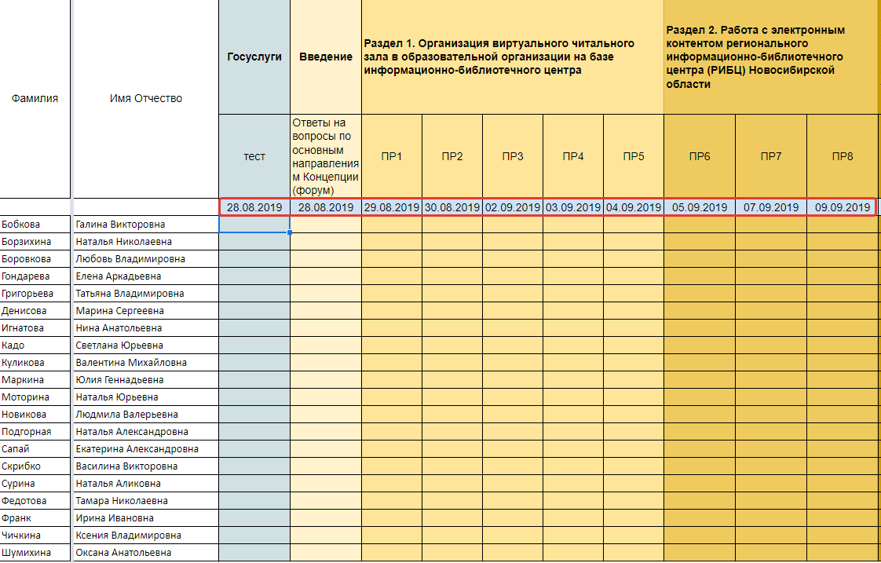
Журнал прохождения (в нулевом модуле)

Slide 16
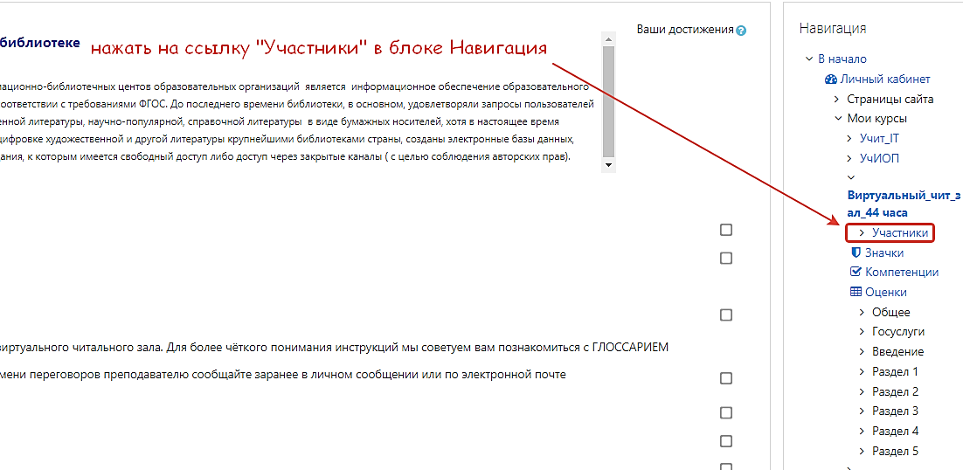
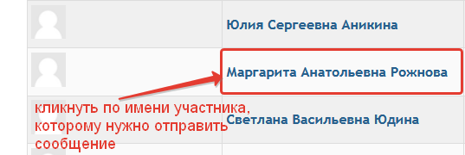
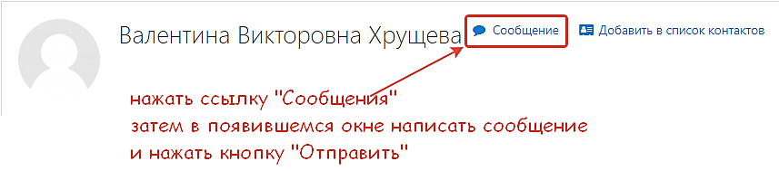
Как отправить сообщение любому участнику курса

Slide 17
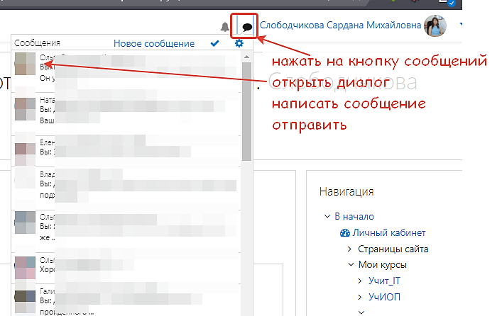
Как проверить сообщение и ответить

Slide 18
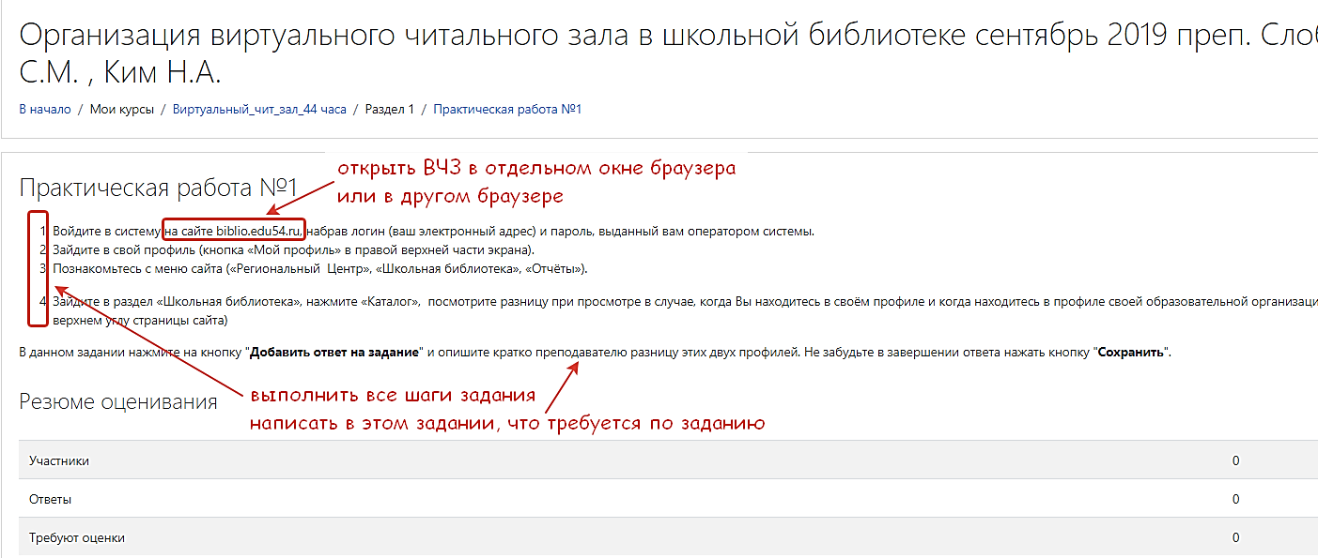
У каждого своя скорость обучения:
Можете пройти очень быстро.
Крайний срок: 19 сентября сдать итоговую работу.
20 сентября списки окончивших сдаются в учебный отдел для приказов
и оформления документов.
Без регистрации на начальном этапе -
документы не могут быть выданы – таковы правила!

Slide 19
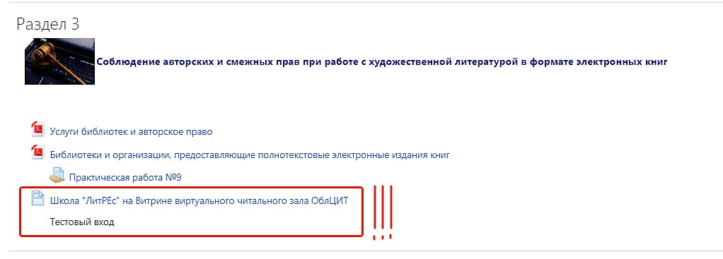
Задание по ЛитРес обязательно к выполнению!
С логином и паролем для тестового входа попробовать поработать!

Slide 20
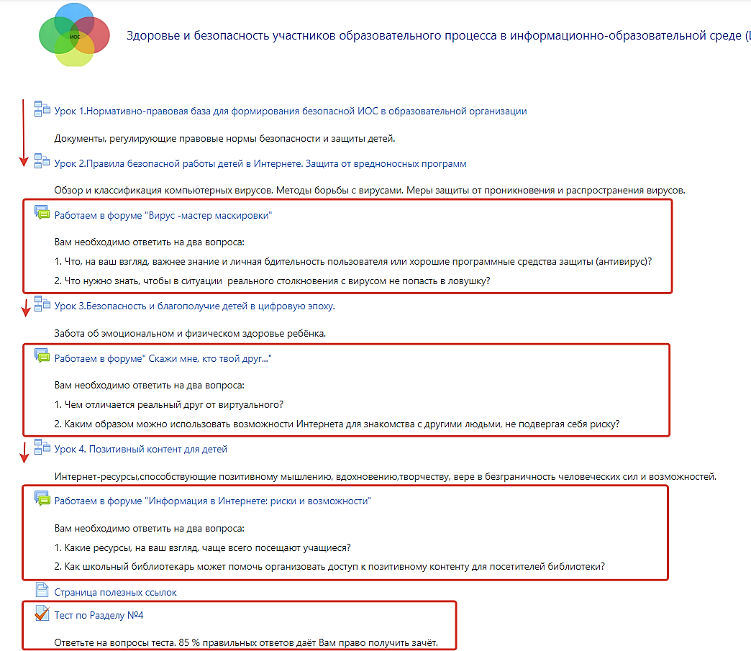
В форуме пока не добавите свой ответ –
Не увидите ответы других слушателей!
В каждом форуме обозначены по 2 вопроса
на которые нужно ответить
Тест можно использовать
и при обучении школьников

Slide 21
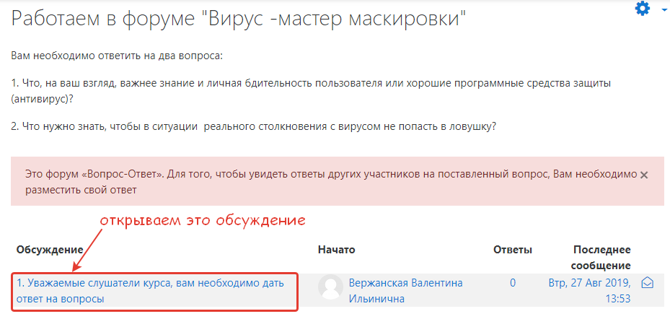

Slide 22
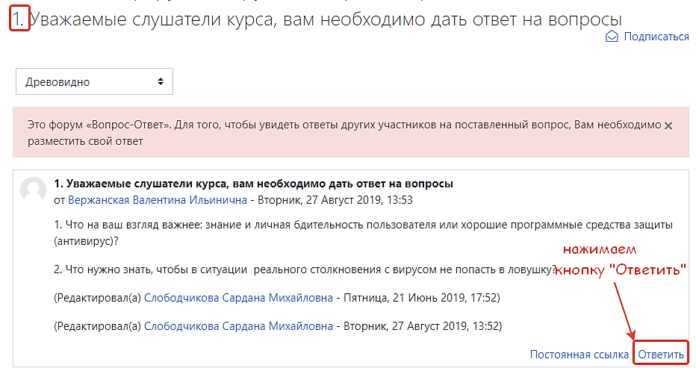

Slide 23
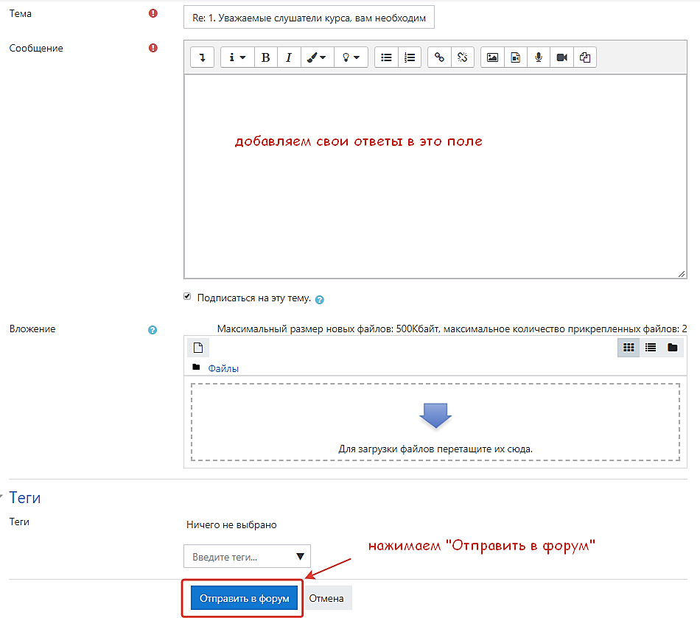

Slide 24
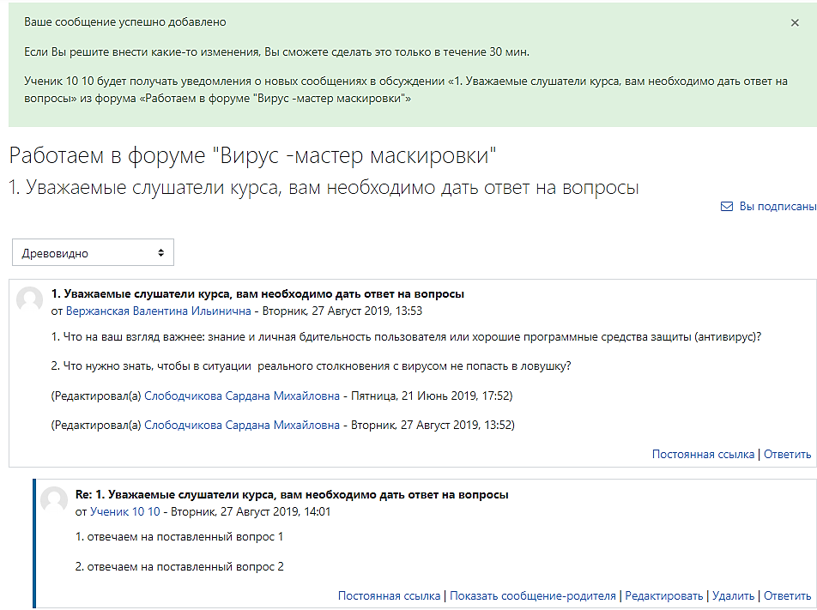
Теперь Вы увидите ответы других слушателей!

Slide 25
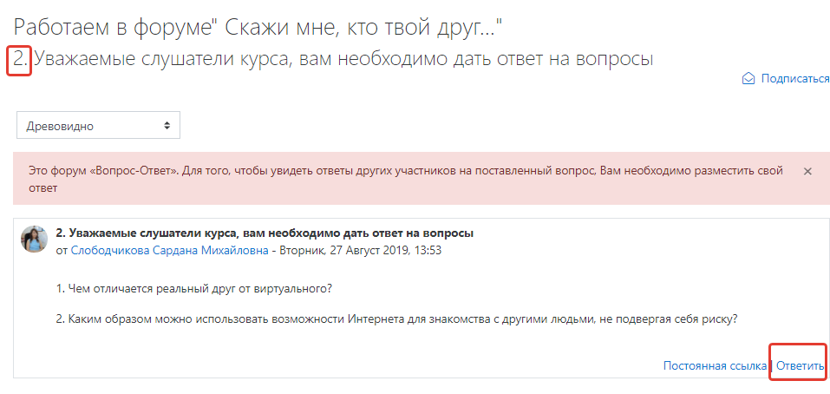

Slide 26
«Организация виртуального читального зала в школьной библиотеке»
Требования к выпускной работе.
В наличии следующие компоненты:
созданы группы пользователей на основе классов в ОО (не менее 3-х)
созданы «библиотеки» фонда электронных изданий для «раскладки»
собственного контента ОО и контента, закаченного из РИМБЦ НСО (не менее
2-х полок с примерными названиями: «Контент образовательной организации
(название школы)», «Библиотека художественной литературы из
Регионального ИБЦ»)
3. осуществлены заказы электронных изданий в РИМБЦ (не менее 2-х)
осуществлены выдачи книг пользователям с установлением срока пользования,
индивидуальному пользователю, пользователям группы.
Данные операции подтверждены через разделы:
- учет выданных лицензий
- учёт количества книговыдач (у преподавателя – оператора РИМБЦ).
В задании «Проверка выпускной работы» нужно по данным пунктам написать о своей работе. Выгрузка с системы должна подтвердить Ваши данные.

Slide 27
Вопросы по 8 913 467 60 55 Сардана Михайловна Слободчикова или напишите на usm@oblcit.ru

